Slide 1
KẾ HOẠCH BÀI DẠY
Môn : Tiếng Việt
BÀI 16:M m, Nn
GV: Lê Thị Lan

Slide 2
TiÕt 1

Slide 3
Ôn và khởi động
Trò chơi
Ôchữ bí mật
bờ hồ
chợ cá
lá khô
Chị cho
bé cá cờ.
đu đủ
lá hẹ

Slide 4
Viết bảng con:

Slide 5
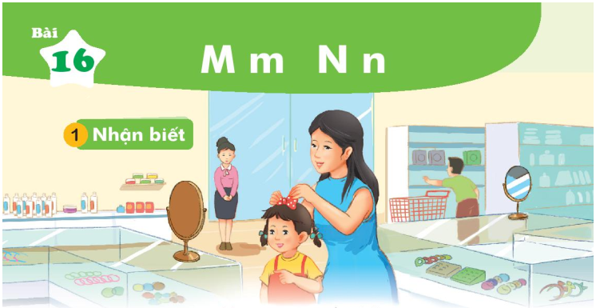
1
NhËn biÕt
MÑ mua n¬ cho Hµ.
MÑ mua n¬ cho Hµ.

Slide 6
Bài 16:
Tiếng Việt:
M
m
N
n

Slide 7
2
Đäc
m
n
m
e
n
¬
me
n¬
ª
m¸ mÑ mì na nÒ në
m
m
m
n
n
n

Slide 9
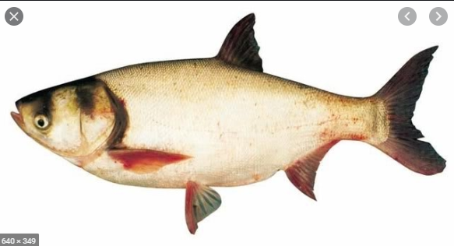
c¸ mÌ

Slide 10
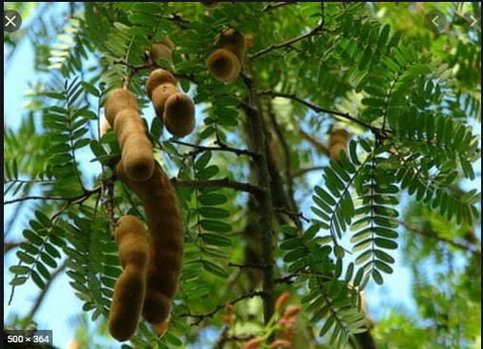
l¸ me

Slide 11
n¬ ®á

Slide 12
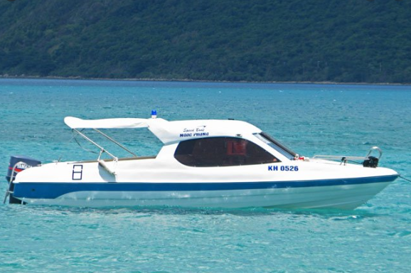
ca n«

Slide 13
2
Đọc
c¸ mÌ l¸ me n¬ ®á ca n«
m
m
n
n

Slide 14
2
§äc
m
n
m
e
n
¬
me
n¬
m¸ mÑ mì na nÒ në
c¸ mÌ l¸ me n¬ ®á ca n«

Slide 15
Notes:
15

Slide 19
TiÕt 2

Slide 20
§äc
3
m
n
Bè mÑ cho Hµ ®i ca n«.

Slide 22
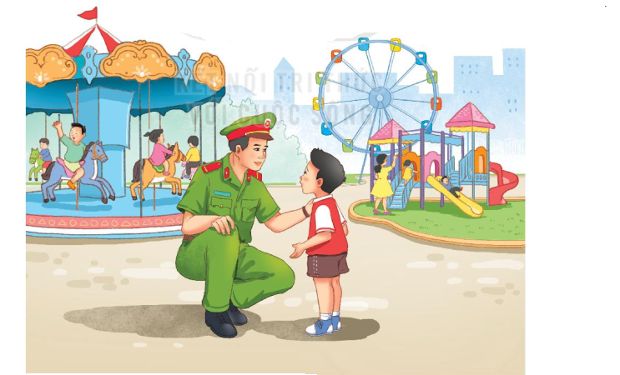
5
Nãi
Giíi thiÖu

Slide 24
5
T« vµ viÕt
m
m
m
m
m
ǯǯǯǯǯǯǯǯǯǯǯǯ
ǯǯǯǯǯǯǯǯǯǯǯǯ
n
n
n
n
n
n
ǯǯǯǯǯǯǯǯǯǯǯǯ
ǯǯǯǯǯǯǯǯǯǯǯǯ
cá Ε˝
cá Ε˝
cá Ε˝
ǯǯǯǯǯǯǯǯǯǯǯǯ
ǯǯǯǯǯǯǯǯǯǯǯǯ
nơ đỏ
nơ đỏ
nơ đỏ
ǯǯǯǯǯǯǯǯǯǯǯǯ

Slide 25
Cñng cè
? Con h·y t×m nh÷ng tõ ng÷ ngoµi bµi cã tõ chøa ©m : n ,m ?
? Nèi c©u víi mét trong c¸c tõ mµ con võa tim ®­îc ?

